Slide 1

CTi Computerunterstützte ticketerkennung und informationsextraktion
Ritz LucA Seglias Lukas

Slide 2
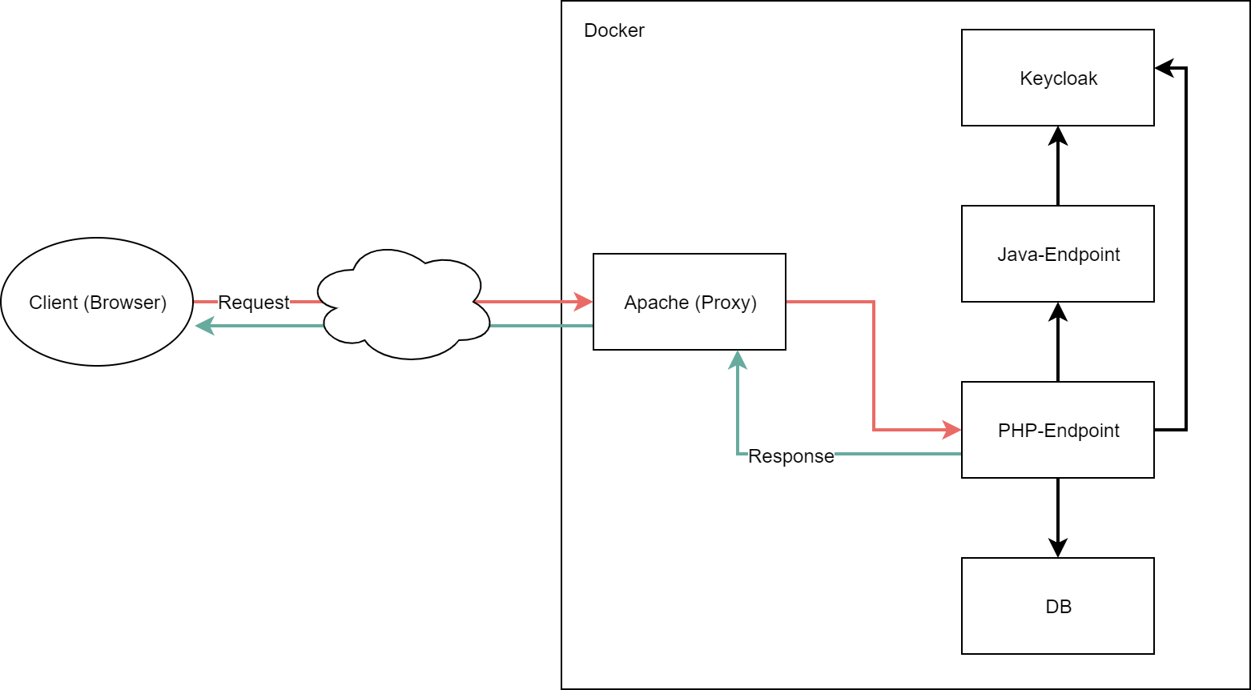
architektur

Slide 3
Probleme
Keycloak-Anbindung (Open Source Identity and Access Management)
Wildfly (Java-Endpoint), PHP, Javascript (Browser)
Editor
Canvas-Resizing
DOM-Manipulation

Slide 4
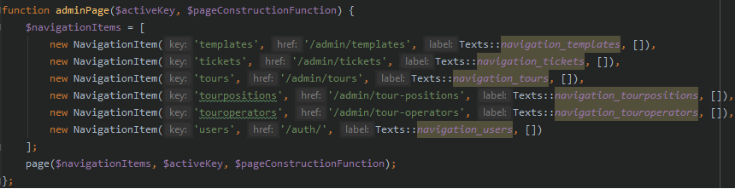
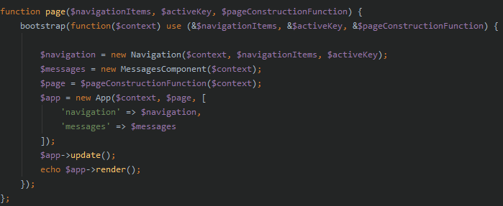
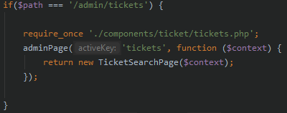
Design - Dependency-Injection

Slide 5
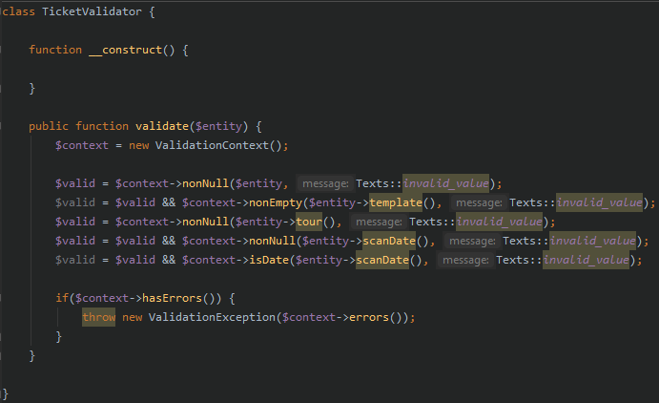
Coding highlights
Usage einer JNI-Library
Serverseitige Validierung der Objekte

Slide 6
Unschöner Code
index.html (Path-Matching – if/else)

Slide 7
Lessons learnt
Positives
Repetition einiger Web-Technologien
PHP nur für APIs

Slide 8
fragen

